Slide 1
Questionnaire Statut des Médiateurs familiaux DEMF
Janvier – Février 2021

Slide 2
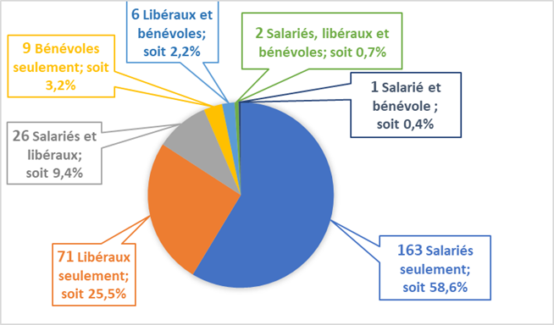
278 réponses obtenues
192 (soit 69%) médiateurs familiaux exercent comme salariés
105 (soit 38%) en libéral, dont 26 sous les deux statuts,
18 répondants font du bénévolat
Statut des Médiateurs familiaux – Questionnaire Janvier – Février 2021

Slide 3
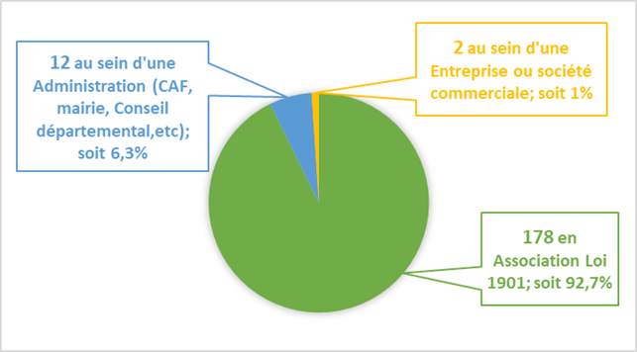
Le Statut de Salarié
La structure d’exercice – 192 réponses
98% exercent au sein d’une structure conventionnée par le
Comité Départemental de la MF
et perçoivent la Prestation de Service Caisse d’Allocations Familiales
Statut des Médiateurs familiaux – Questionnaire Janvier – Février 2021

Slide 4
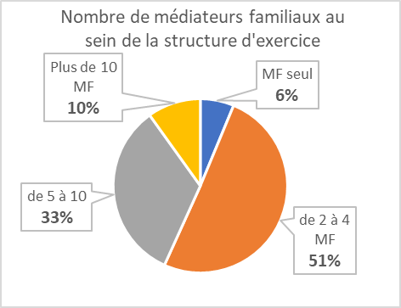
Le Statut de salarié
En fonction de la structure d’exercice
Statut des Médiateurs familiaux – Questionnaire Janvier – Février 2021

Slide 5
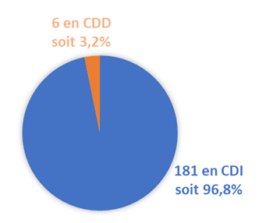
Le Statut de salarié
Contrat de travail – 190 réponses
Seulement 3 médiateurs familiaux fonctionnaires
98,4% salariés de droit privé
Statut des Médiateurs familiaux – Questionnaire Janvier – Février 2021

Slide 6
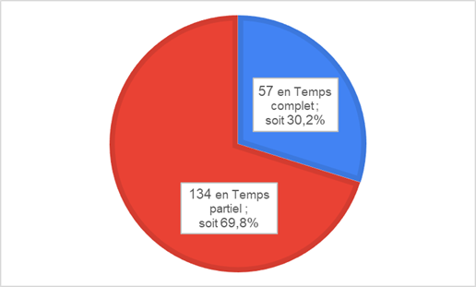
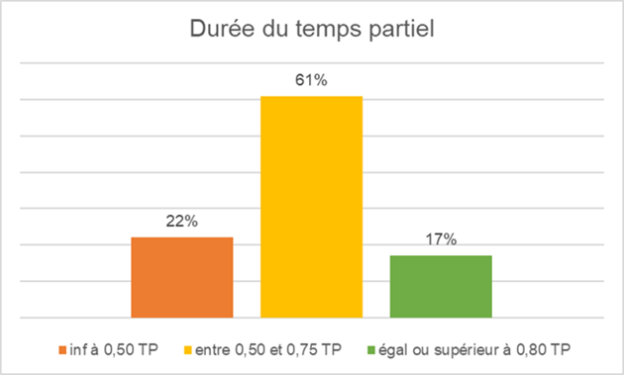
Le Statut de salarié
Le temps de travail – 192 réponses
Statut des Médiateurs familiaux – Questionnaire Janvier – Février 2021

Slide 7
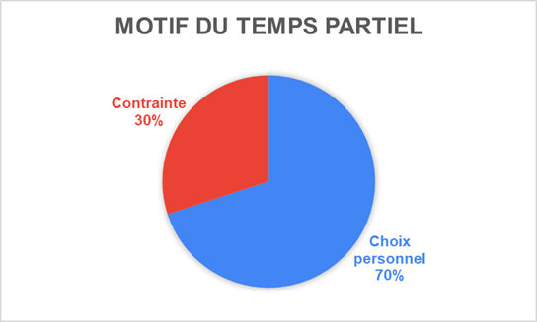
Le Statut de salarié
Temps partiel – 130 réponses/134 exerçant à temps partiel
Parmi les 130 répondants 58% occupent
un autre emploi:
- 20 exercent en libéral
- 18 exercent un métier du « social »
- 11 sont formateurs
- 8 en espaces rencontres
- 5 thérapeutes, conseillères conjugales
- 8 Autres métiers très variés…
Le « choix » est parfois motivé par la faible rémunération du métier de MF
Statut des Médiateurs familiaux – Questionnaire Janvier – Février 2021

Slide 8
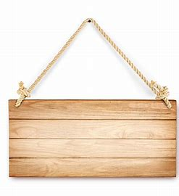
Le Statut de salarié
Contrat de travail – 190 réponses
Médiateur familial
Statut Cadre
Moins de 7% ont un statut de cadre en qualité de médiateur familial (hors autres fonctions qui permettent d’avoir ce statut).
90% des salariés ont un contrat de travail qui mentionne la fonction de « médiateur familial »
Statut des Médiateurs familiaux – Questionnaire Janvier – Février 2021

Slide 9
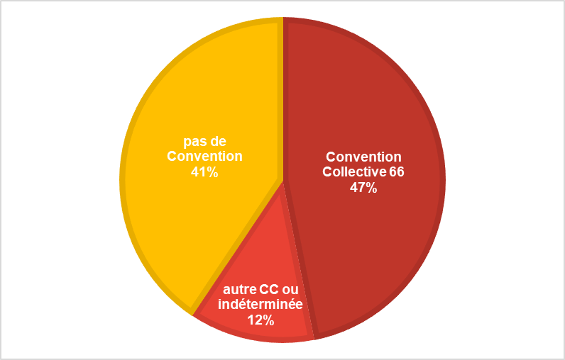
Le Statut de salarié
Conventions collectives – 192 réponses
59,4% des salariés sont rattachés à une convention collective
80% de ceux-ci sont rattachés à la Convention Collective du 15 mars 1966
Les autres conventions : convention des acteurs du lien social, des CHRS, de l’animation, la formation , des aides à domicile…
Accords d’entreprise - 177 réponses
Seuls 7% des salariés bénéficient d’accords d’entreprise sans adhérer à une convention collective
Statut des Médiateurs familiaux – Questionnaire Janvier – Février 2021

Slide 10
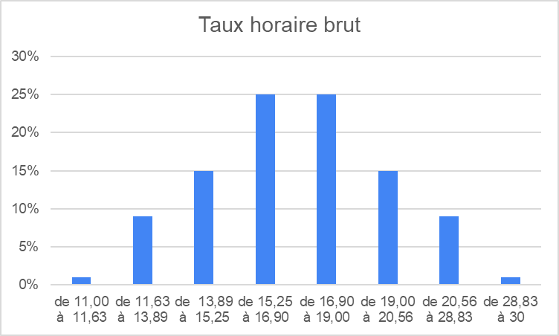
Le Statut de salarié
Rémunération – 185 réponses
Les taux horaires bruts vont de 11€ à 30€
Le taux horaire moyen est de 17,31€
La médiane est de 16,90€
(la moitié ont plus, la moitié ont moins)
1/4 des personnes perçoit moins de 15,25 €.
Repère : le SMIC brut : 10,25
Statut des Médiateurs familiaux – Questionnaire Janvier – Février 2021

Slide 11
Le Statut de salarié
Classification et indices professionnels – 89 réponses
Réponses extrêmement variées, avec des libellés et indices différents.
Seulement 13 répondants sur 89 indiquent un indice correspondant à la grille préconisée par la
Sur la CC66, l’indice dépend de l’ancienneté. Or, celle-ci peut inclure la carrière de travailleur social.
On peut avoir, par exemple :
- le statut de cadre, 7 ans d’ancienneté et un salaire de 12,63€/horaire brut
- non cadre, 8 ans d’ancienneté et un taux de 20€
16 ans d’ancienneté et un taux de 15€ avec les avantages d’une CC66 ou sans convention
Moins d’un an d’ancienneté , un taux de 11,77€ pour les fonctions de MF et de 34€ pour des fonctions de coordination
Statut des Médiateurs familiaux – Questionnaire Janvier – Février 2021

Slide 12
Le Statut de salarié
Prise en compte des fonctions d’encadrement et de coordination
28 réponses
Il semble que 18 répondants (2/3) bénéficient d’une valorisation salariale pour leur fonction d’encadrement ou de coordination :
7 personnes ont deux taux ; le taux d’encadrement varie alors de 20,93 à 34 €.
9 ont un taux supérieur à la moyenne des taux salariaux (17,31€)
2 personnes ont une prime (46€ et 496€)
Statut des Médiateurs familiaux – Questionnaire Janvier – Février 2021

Slide 13
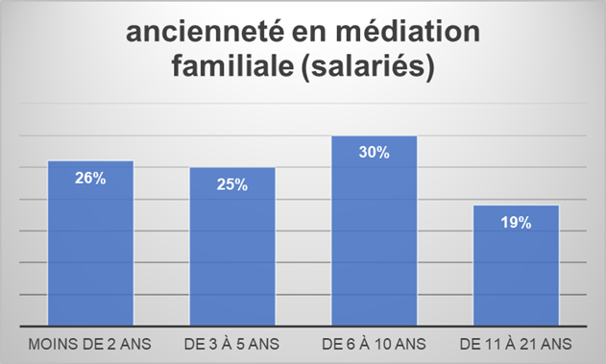
Le Statut de salarié
Durée de la carrière – 185 réponses
La prise en compte de l’ancienneté –
192 réponses
Dans la majorité des cas, pour 68,8% des médiateurs familiaux, l’ancienneté est prise en compte en terme de rémunération.
Statut des Médiateurs familiaux – Questionnaire Janvier – Février 2021

Slide 14
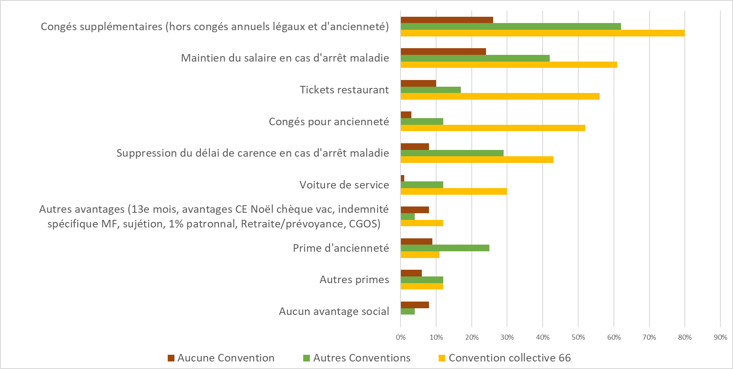
Le Statut de salarié
Avantages Sociaux – 192 réponses
Nous constatons qu’être rattaché à la Convention collective 66 permet de bénéficier beaucoup plus fréquemment des différents avantages sociaux.
Statut des Médiateurs familiaux – Questionnaire Janvier – Février 2021

Slide 15
Le Statut de salarié
Congés supplémentaires – 192 réponses
56% des salariés bénéficient de congés supplémentaires.
80% des salariés soumis à la CC66 en bénéficient : 18 jours en général
62 % des salariés soumis à une autre convention en bénéficient : de 3 à 9 jours
26% seulement des salariés soumis à aucune convention en bénéficient : 3 jours à 4 semaines
Statut des Médiateurs familiaux – Questionnaire Janvier – Février 2021

Slide 16
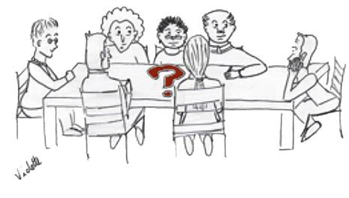
Le Statut de salarié
Formation et Analyses des Pratiques Professionnelles - 189 réponses
83 % des personnes ont accès à de la formation continue
95 % suivent une analyse des pratiques professionnelles
19,6 % indiquent suivre une supervision
Ces chiffres s’expliquent par le taux de structures pour lesquelles la convention de prestation de service oblige à un minimum de 20 heures d’analyse des pratiques et à de la formation continue.
Toutefois certains n’en bénéficient pas.
Statut des Médiateurs familiaux – Questionnaire Janvier – Février 2021

Slide 17
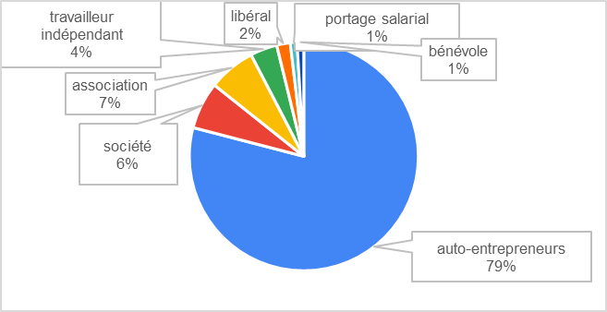
L’Exercice en Libéral
Le mode d’exercice – 105 réponses
84 % exercent la médiation familiale à temps partiel
90 % d’entre elles complètent cette activité par une autre activité :
- 21 exercent comme salariés
- 18 formateurs
- 9 dans le travail social
- 8 thérapeutes …
- 7 avocats, juristes
- 12 autres métiers variés
Statut des Médiateurs familiaux – Questionnaire Janvier – Février 2021

Slide 18
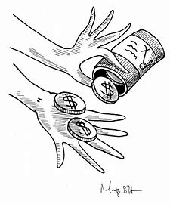
L’Exercice en Libéral
Les revenus nets – 89 réponses de 0 à 3.000€
Seuls 20 (soit 22%) déclarent gagner 1200€ net (soit le SMIC) ou plus
Parmi ces 89 réponses, 15 travaillent à temps complet :
- 6 déclarent gagner moins de 1200€
- 5 déclarent gagner entre 1200€ et moins de 2000€
- 4 déclarent 2000€ ou plus
Tarifs pratiqués à la séance par personne
1/3 des personnes pratiquent un barème progressif
Pour les autres :
33% pratiquent un tarif inférieur à 60€
15% de 70 à 80 €
15% de 90 à 200 €
Statut des Médiateurs familiaux – Questionnaire Janvier – Février 2021

Slide 19
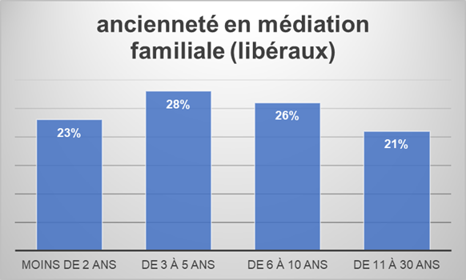
L’Exercice en Libéral
La durée de la carrière – 102 réponses
Les revenus n’ont pas de corrélation
avec l’ancienneté.
Statut des Médiateurs familiaux – Questionnaire Janvier – Février 2021

Slide 20
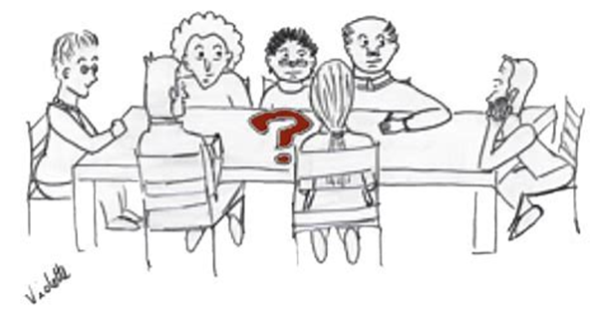
L’Exercice en Libéral
Analyse des Pratiques Professionnelles- Formation continue – Assurance
105 réponses
85,6 % participent à des séances d’analyse des pratiques professionnelles
72 % ont accès à de la formation continue
81 % des médiateurs familiaux « libéraux » sont assurés.
Statut des Médiateurs familiaux – Questionnaire Janvier – Février 2021

Slide 21
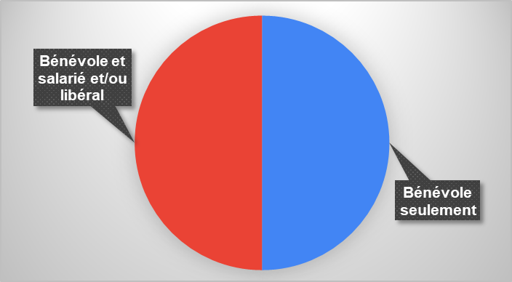
L’Exercice en Bénévole
18 réponses
L’exercice bénévole est :
une solution durable
qui convient ;
une liberté,
possibilité de co-médiation,
une activité occasionnelle
une solution d’attente,
un pis aller,
qui permet de se développer
9
9
9 sont bénévoles dans une asso conventionnées
Statut des Médiateurs familiaux – Questionnaire Janvier – Février 2021

Slide 22
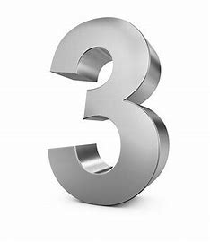
Question Ouverte
250 réponses / 278 répondants à l’enquête
« Qu'est-ce qui, pour vous, participerait d'une meilleure reconnaissance de notre métier ? »
Nous avons dégagé 3 thématiques (par ordre de récurrence) :
Reconnaissance Salariale : Salaire, Classification, Convention collective, Ancienneté, Conditions de Travail, Statut, statut de Cadre
Protection du métier : Reconnaissance légale, Représentation Nationale, Reconnaissance par les Institutions, Protection du DE, Financement
Développement, Recherche sur le métier : Recherche/Conceptualisation/Publications, Communication, Publicité, Travail en réseau, Solidarité salariés/libéraux
Statut des Médiateurs familiaux – Questionnaire Janvier – Février 2021

Slide 23
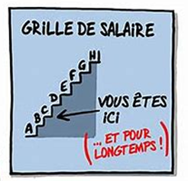
Question Ouverte
250 réponses / 278
« Qu'est-ce qui, pour vous, participerait d'une meilleure reconnaissance de notre métier ? »
161 mentions
Soit 64%
Reconnaissance Salariale : Salaire, Classification, Convention collective, Ancienneté, Conditions de Travail, Statut, statut de Cadre
Décalage entre le salaire et le niveau du DE - les responsabilités - les activités de MF,
63 souhaitent une inscription dans une convention collective et/ou une grille obligatoire,
39 disent explicitement que notre métier nécessite le statut de cadre, certains se réfère à la classification des psychologues…
Pour certains, aucune différence avec leur emploi précédent de TS ou EJE par ex…, pour d’autres : perte de salaire, non reprise de l’ancienneté de TS, pas d’avantages sociaux….
Statut des Médiateurs familiaux – Questionnaire Janvier – Février 2021

Slide 24
Question Ouverte
250 réponses / 278
« Qu'est-ce qui, pour vous, participerait d'une meilleure reconnaissance de notre métier ? »
93 mentions
Soit 37%
Protection du métier : Reconnaissance légale, Représentation Nationale, Reconnaissance par les Institutions, Protection du DE, Financement
Parmi eux :
13 demandent une reconnaissance de la justice notamment en rendant la tentative de MF obligatoire.
43 personnes demandent explicitement la protection du diplôme
14 souhaitent la création d’un ordre pour les médiateurs familiaux
Au sujet du financement : certains préconisent une aide aux personnes qui pourraient choisir leur MF (association ou libéral)
Sortir de la PS CAF, de tout ce qui s’assimile au travail social
Statut des Médiateurs familiaux – Questionnaire Janvier – Février 2021

Slide 25
Question Ouverte
250 réponses / 278
« Qu'est-ce qui, pour vous, participerait d'une meilleure reconnaissance de notre métier ? »
Développement, Recherche sur le métier : Recherche/Conceptualisation/Publications, Communication, Publicité, Travail en réseau, Solidarité salariés/libéraux
62 mentions
Soit 23%
Continuer à faire connaître ce métier, faire des campagnes de pub, des actions de communication…
Certains ont mis en avant la nécessaire collaboration :
entre médiateurs familiaux salariés et libéraux
avec d’autres professions tout en alertant sur l’intérêt de se différencier
Statut des Médiateurs familiaux – Questionnaire Janvier – Février 2021

Slide 26
Conclusion
Précarité
Reste le faible niveau des rémunérations pour libéraux et salariés
Développement de l’activité en libéral, même pour les « jeunes » médiateurs familiaux
Absence de grille officielle de salaire
Très grande diversité des rémunérations et des statuts
Plus de contrat en CDI
Inscription de notre métier dans une ou des CC
Protection du métier et exigence du DEMF
Niveau minimum de rémunération.
Augmentation du nombre des services financés par la PS CAF, donc moins de temps de travail très partiels, plus d’accès à la formation, APP plus généralisée
(en comparaison avec l’enquête de 2011)
Statut des Médiateurs familiaux – Questionnaire Janvier – Février 2021

